Slide 1


École Polytechnique de Tunisie
Projet POO
Gestion de stock d’une association bienfaisances
Réalisé par :
SAIDI Mohamed
JADLI Yassine
DARDOURI Khaireddine
2020-2021

Slide 2

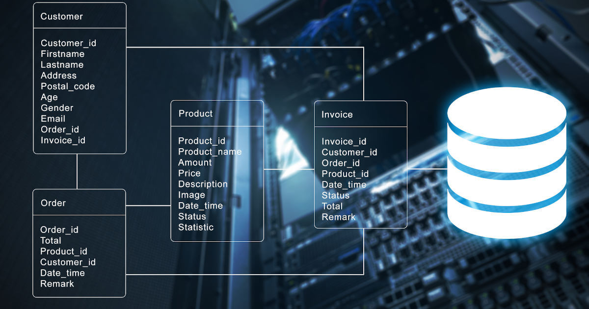
Plan
Introduction
Conception
Réalisation
Tests

Slide 3
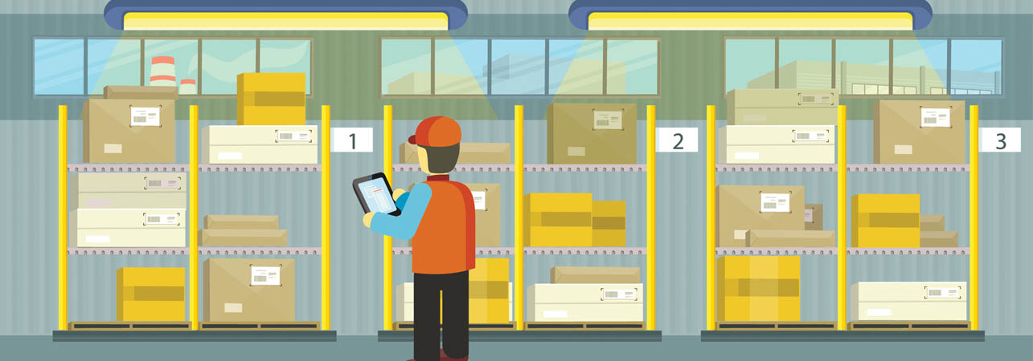
Introduction
Dans le cadre du module « programmation orienté objet », nous avons été demandé de faire un projet qui consiste en une conception et réalisation d’une application pour la gestion de stock d’une association de philantropie.

Slide 4
2.Conception
Modèle conceptuel de données :
a. Définition
Le modèle conceptuel des données (MCD) a pour but d'écrire de façon formelle les données.
b. Schéma du MCD
La figure suivante présente le schéma du modèle conceptuel des données de notre application :

Slide 5
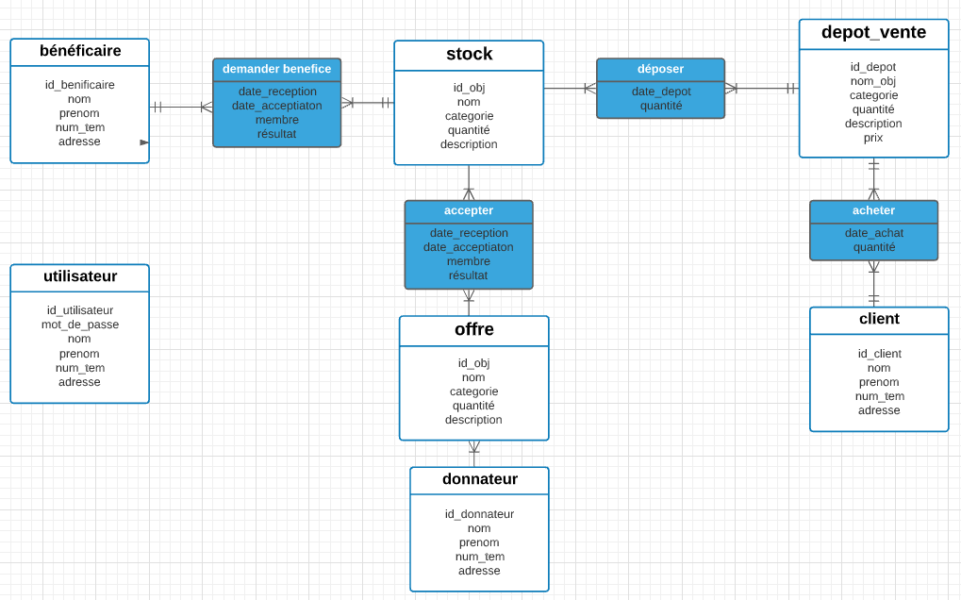

Slide 6
Remarques :
La table « membres » est juste une table qui enregistre les données des utilisateurs. Elle n’a pas de relations avec le reste des tables.
La table « bénéficier » exprime la possibilité qu’une ou plusieurs personnes nécessiteuses peuvent bénéficier des objets disponibles dans le stock.
La table « donner » explique l’action qu’une ou plusieurs personnes peuvent donner des objets à l’association comme un don pour que les personnes nécessiteuses peuvent en bénéficier.
La table « acheter » indique que des clients peuvent acheter les objets déposés dans le magasin du dépôt.
La table « déposer » explique l’action de la déposition d’un objet ou plusieurs objets du stock dans le dépôt pour qu’ils soient achetés par des clients. Mais, il y a un cas particulier : si l’objet demandé par un bénéficiaire n’est pas disponible dans le stock, alors on le recherche dans le dépôt et si l’on trouve, on le remet dans le stock. Et par suite, la personne qui l’a demandé peut en bénéficier.

Slide 7
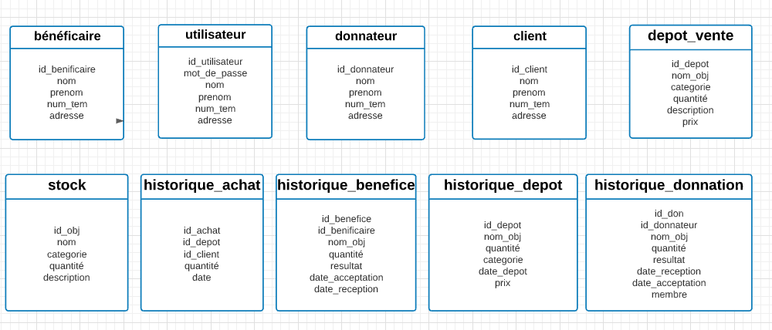
Modèle réel de données :
La figure suivante présente le schéma du modèle réel de données de notre application :

Slide 8
3.Réalisation

Slide 9
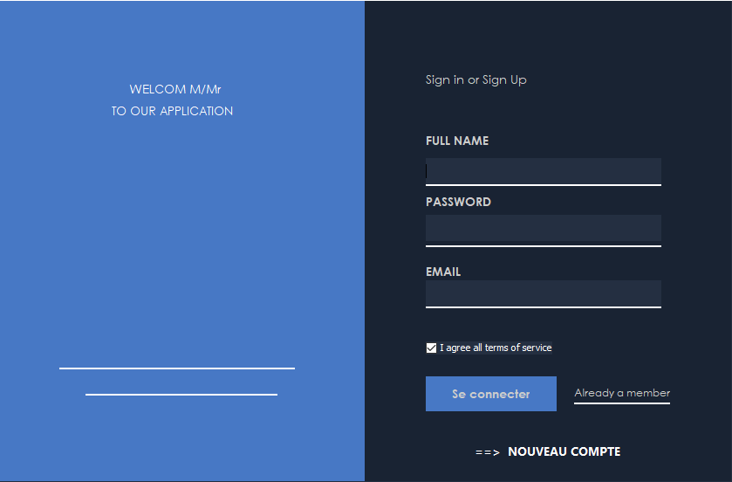
Interface d’accueil
Le directeur ou un utilisateur tape son « username », son mot de passe « password » et son adresse mail « Email » pour accéder à l’interface d’accueil.
Interface d'authentification

Slide 10
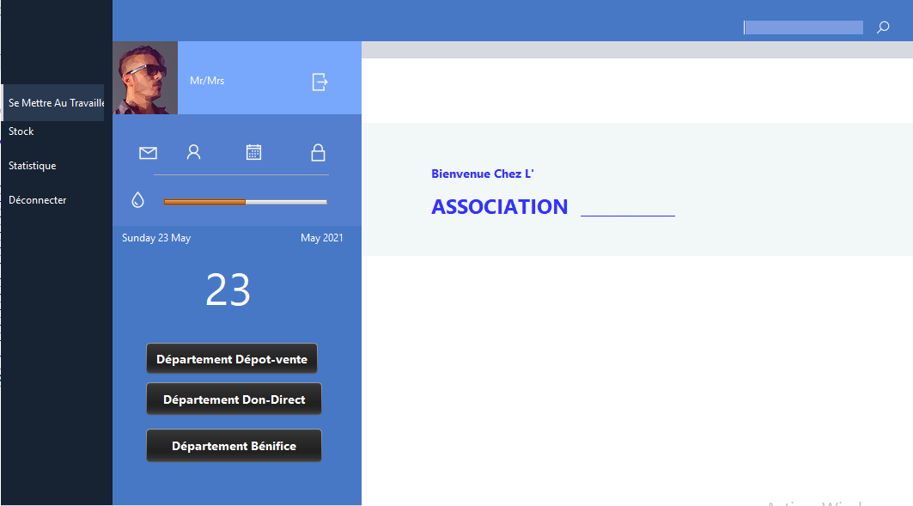
Si le nom d’utilisateur et le mot de passe sont correctes ainsi l’individu se connecte et le menu principal s’affiche :
Interface Accueil de l’association ‘’Gtsock’’

Slide 11
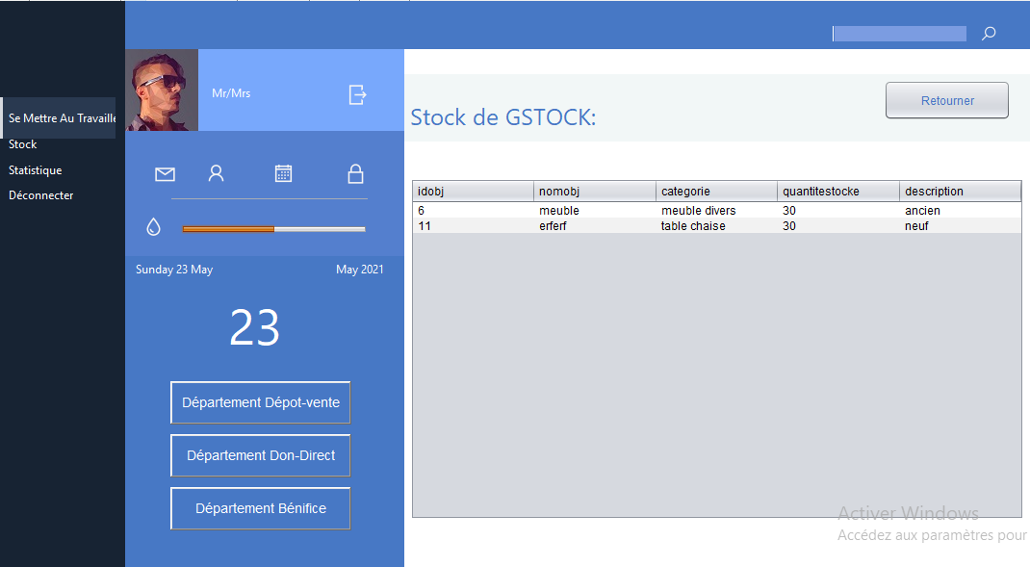
On a apparition de 3 menus principaux dans l’interface accueil de l’association ‘’Gstock’’ :
Stock :
Permet d’afficher le stock disponible dans l’association :
Interface Stock de l’association

Slide 12
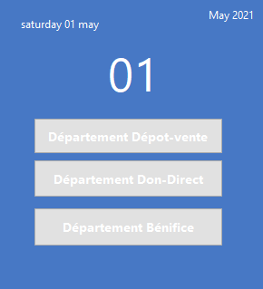
Se mettre au travail :
L’appui sur le bouton se mettre au travail permet d’ouvrir le menu suivant de travail .

Slide 13
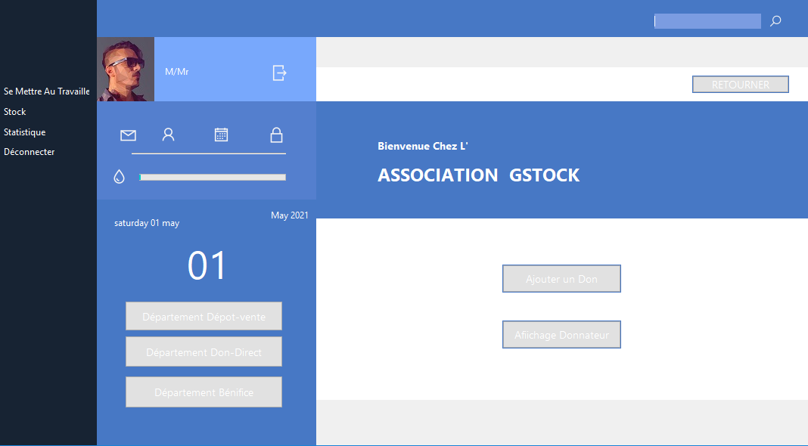
Donnation
Le bouton ‘’Ajouter don’’ permet l’accés à une interface d’ajout d’un don une sorte de formulaire.
Le bouton ‘’Affichage donnateur‘’ permet d’afficher l’ensemble des donateurs

Slide 14
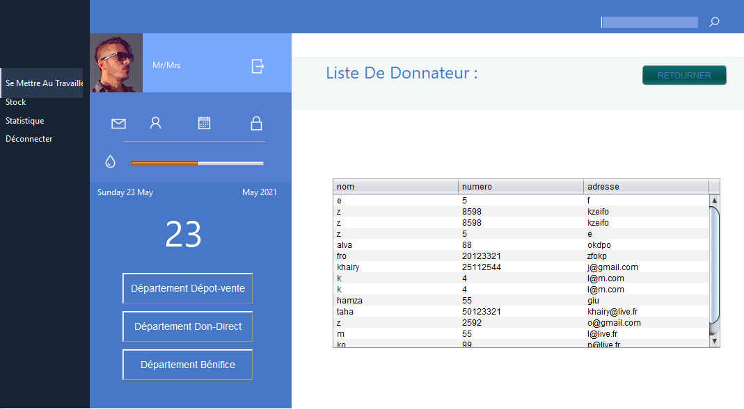
En cliquant sur ‘’Affichage donnateur’’

Slide 15
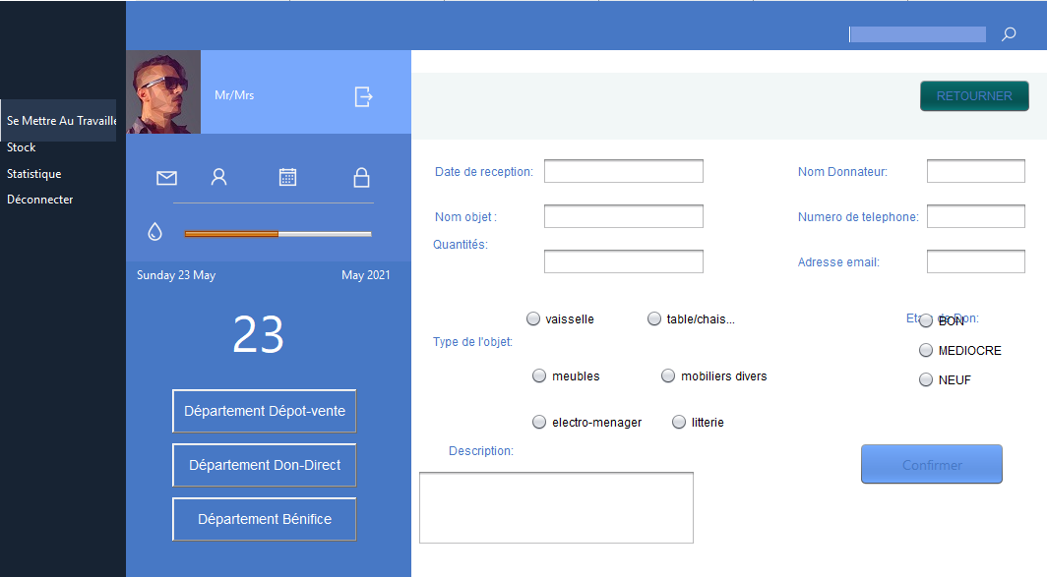
L’interface Ajout don contient un formulaire. La saisie des données est contrôlé par des fonctions afin de respecter les différents contraintes.

Slide 16
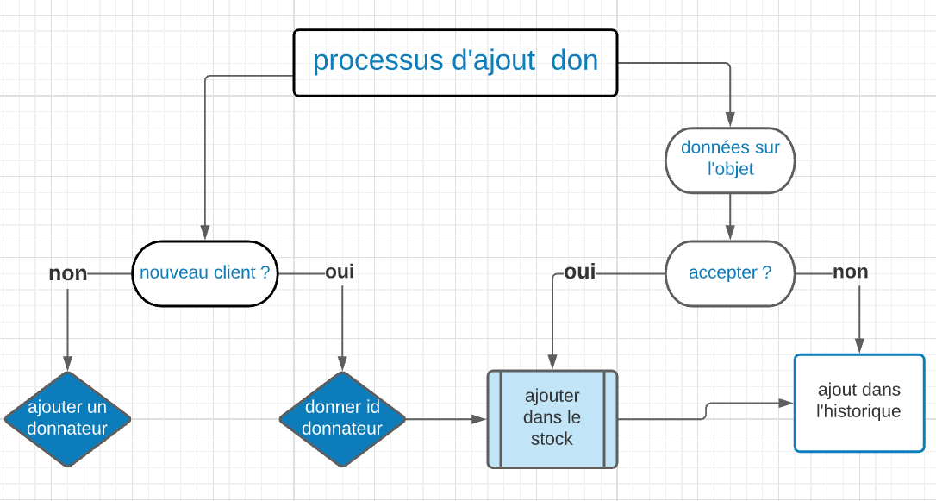
Processus d’ajout :

Slide 17
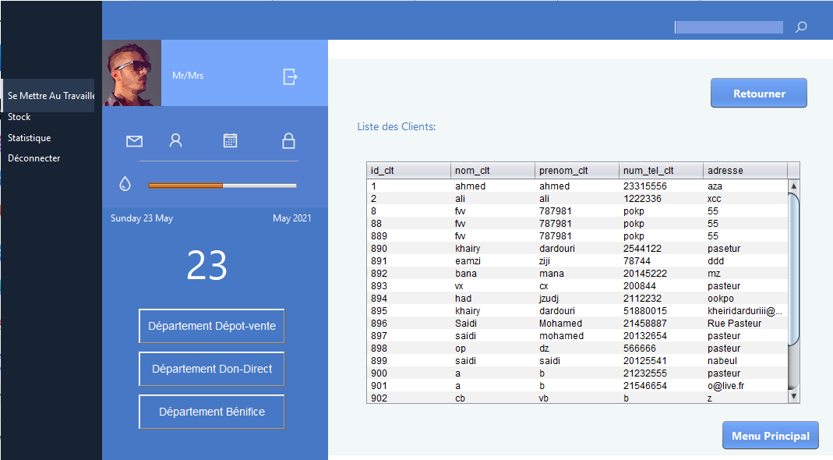
Menu dépôt-vente :
Bouton « afficher clients » :
Ce bouton permet de visualiser la liste des clients qui acheté un produit du magasin du dépôt :

Slide 18
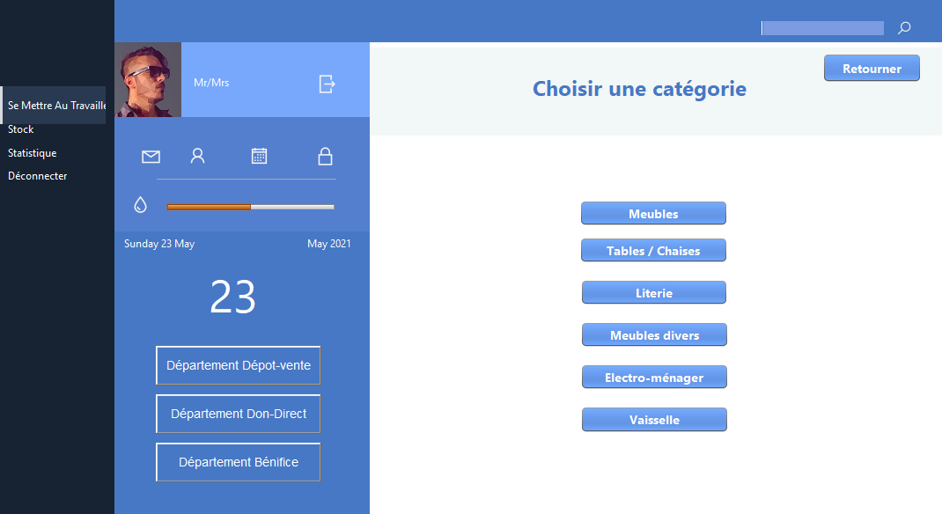
Bouton « vendre un objet » :
L’interface commence par l’affichage d’un menu qui présente les catégories de tous les objets.

Slide 19
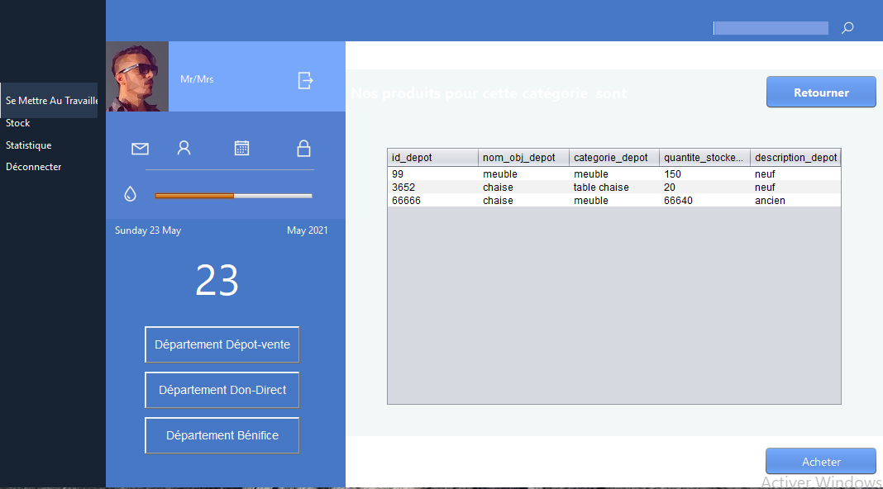
En choisissant sur l’une de ces catégorie on obtient la page qui contient tous les objets prêts à être acheter.

Slide 20
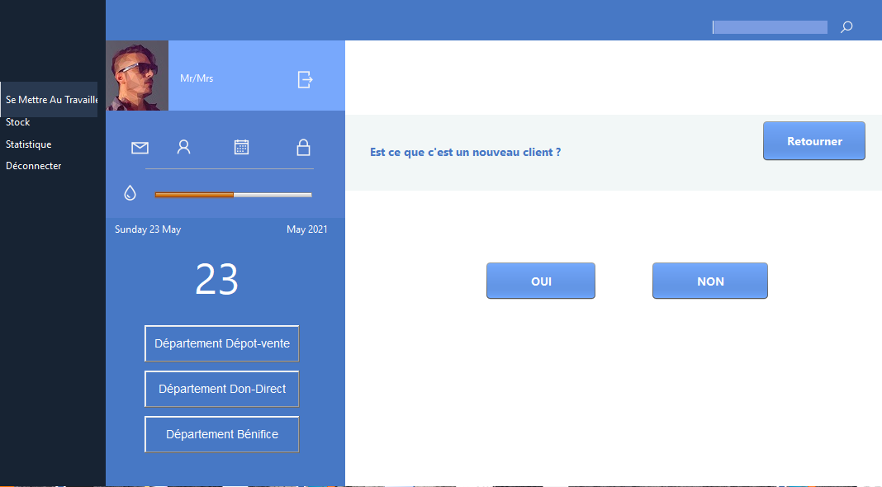
Le client son choix du produit au membre de l’association qui clique ainsi sur le bouton « acheter ». Le message de dialogue suivant sera apparu .

Slide 21
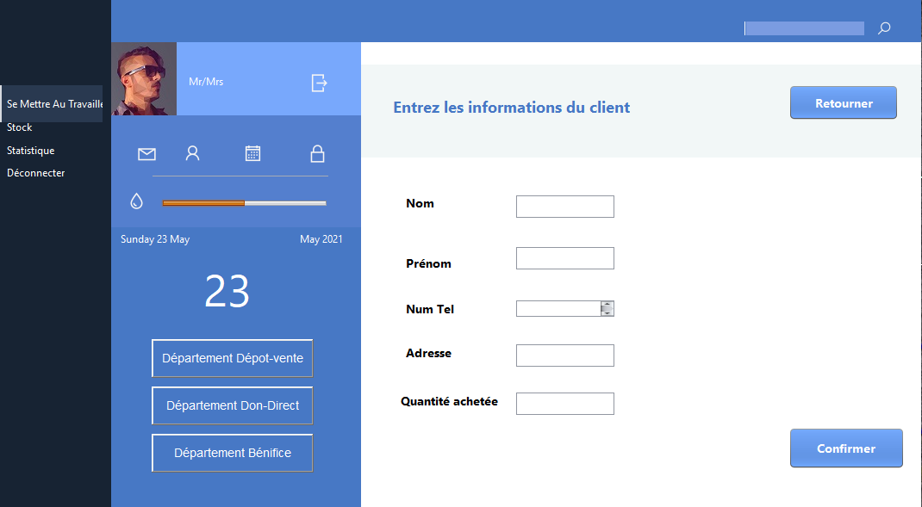
Le client doit répondre à cette question et il choisit le bouton adéquat.
S’il s’agit d’un nouveau client on obtient la fenêtre suivante qui demande l’insertion des données du client :

Slide 22
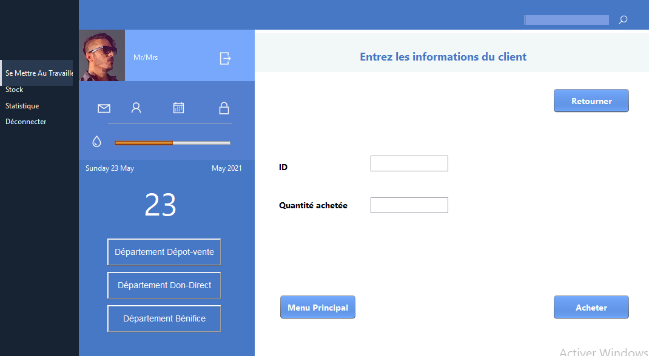
Sinon , on obtient la fenêtre suivante qui demande seulement l’ID du client et la quantité achetée du produit choisit.

Slide 23
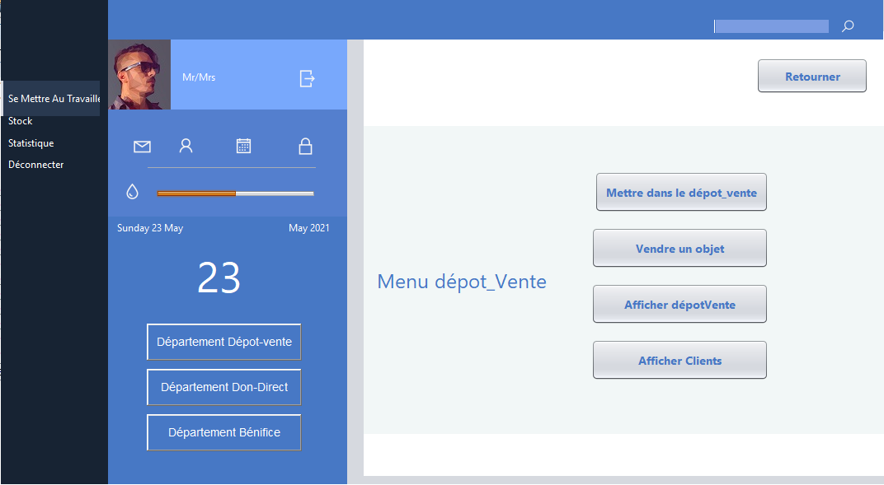
La partie Dépôt vente

Slide 24
Le Bouton Mettre dans le dépôt-Vente permet de transférer un objet du stock vers le dépôt . L’appui sur ce bouton permet de générer l’interface suivante .

Slide 25
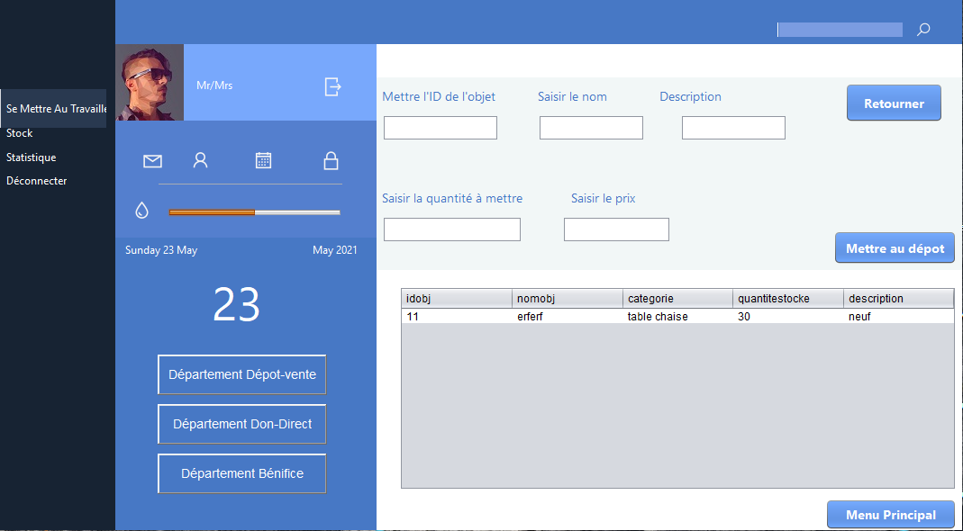
Ainsi l’utilisateur est demandé de choisir le type de catégorie de l’objet à transférer. Un appui sur n’importe quel catégorie va induire l’apparition de cette interface : (Exemple : Meubles)

Slide 26
Le tableau représente le stock disponible dans la catégorie Meuble
Ainsi l’utilisateur est demandé de saisir la quantité à mettre et le prix à associer.
NB : L’id est générer automatiquement lors de la sélection d’un objet du tableau.
Après le remplissage des informations nécessaires l’utilisateur appui sur le bouton Mettre au dépot pour faire les modifications nécessaires.
Après avoir terminé l’utilisateur a le choix entre quitter vers le menu Dépôt-Vente ou bien d’effectuer d’autre transferts en appuyant sur le bouton retourner pour insérer un nouvel objet.

Slide 27
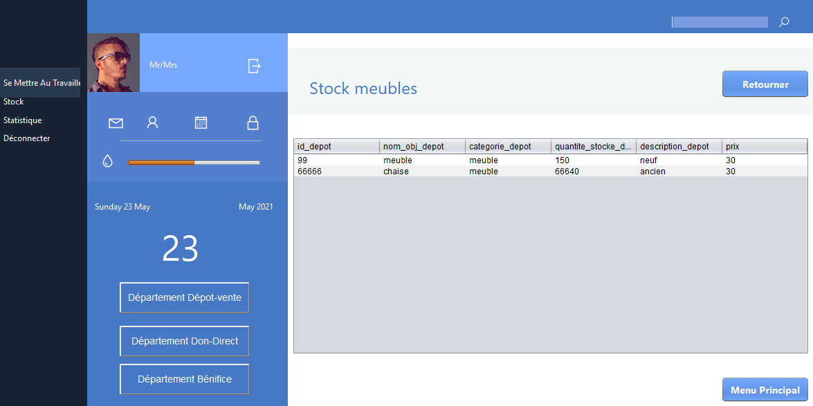
Bouton Afficher dépôt Vente :
L’appui sur ce Bouton génère l’interface du choix de la catégorie et permet d’afficher une interface contenant le tableau dépôt Vente de cette catégorie meuble par exemple .

Slide 28
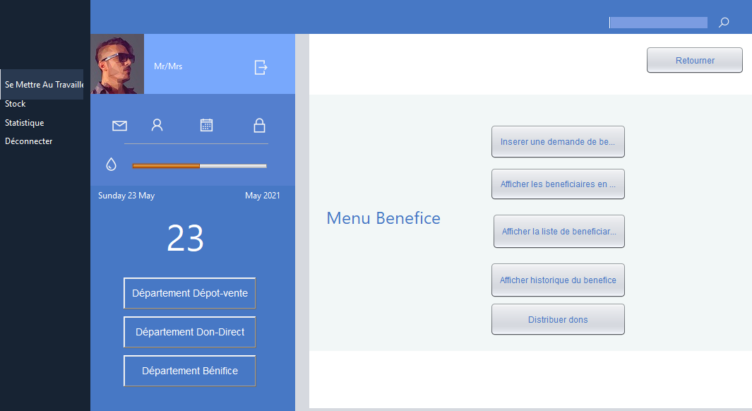
Menu Bénéfice :

Slide 29
Le département bénéfice se caractérise par 2 évènements principaux :
Insérer une demande de bénéfice : c’est lorsque un bénéficiaire effectue une demande de bénéfice. Comme la montre la figure suivante :

Slide 30
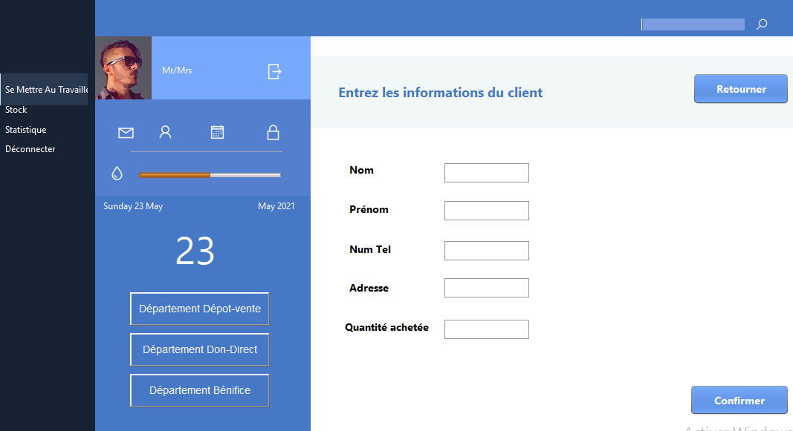
Lors de clique sur le bouton insérer une demande de bénéfice une fenêtre apparaitra pour préciser que la personne est déjà inscrite ou non, ainsi il existe 2 cas possibles :
1er cas : Il s’agit d’un nouveau bénéficiaire la personne doit fournir les informations demandés comme la montre la figure ci-dessous :
Ainsi une carte de membre sera fournie aux bénéficiaires. On effectue une mise a jour de la base de donné en l’insérant dans la table donateur.

Slide 31
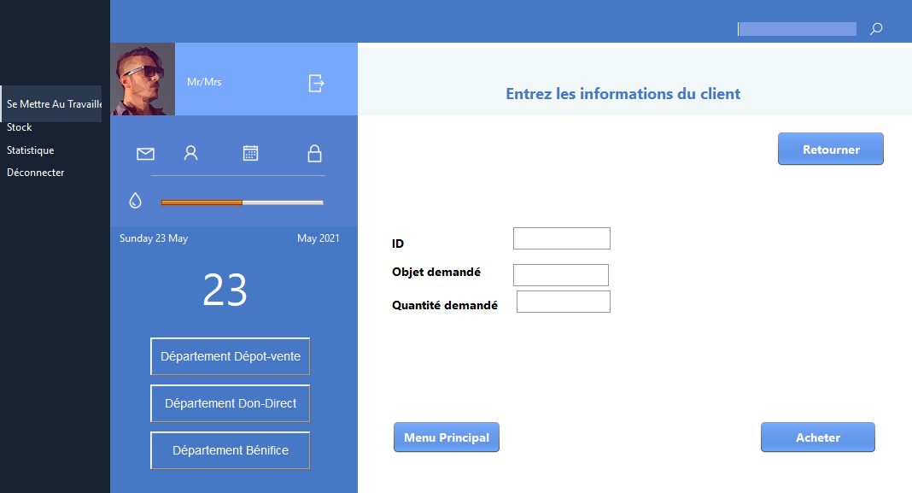
2ème cas : Il s’agit d’un bénéficiaire déjà inscrit et donc il doit fournir juste son id (Avec la carte de membre) .
Ainsi l’appui sur le bouton confirmer va afficher cette fenêtre :

Slide 32

Distribuer les dons :
L’appui sur ce bouton provoque l’envoi des objets disponibles en stock sur les bénéficiaires ainsi un test sur la liste des demandes en attente sera faite et les dons seront distribués. Une mise a jour sur la table de bénéficiaire en attente sera faite en effaçant les individus qui ont déjà obtenue les biens .

Slide 33
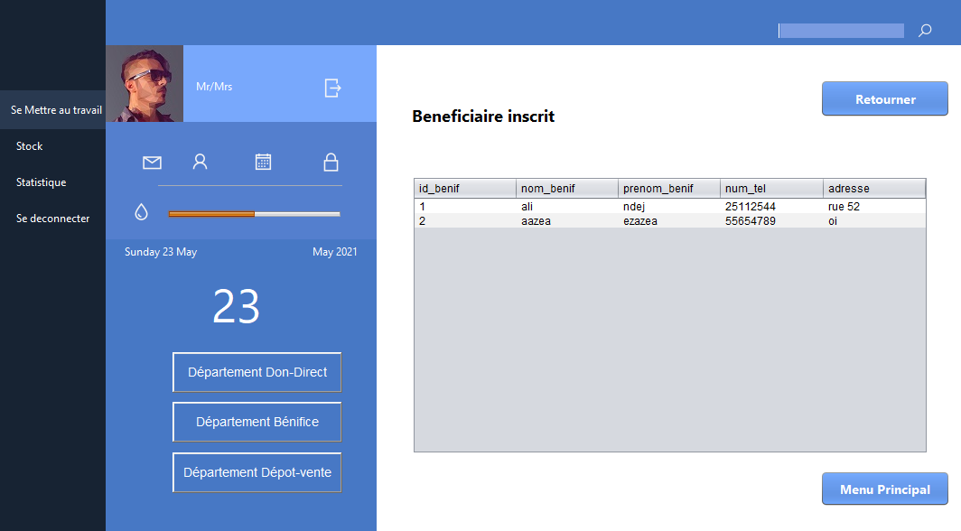
Afficher la liste des bénéficiaires inscrits dans l’association

Slide 34
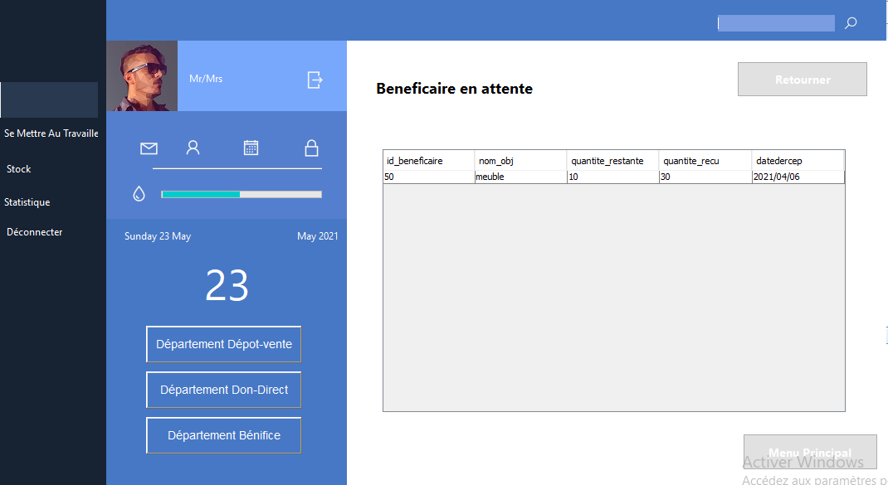
Afficher les bénéficiaires en attente (qui n’ont pas encore eu leurs demandes).

Slide 35
l’interface statistique de l’association ‘’Gtock’’ :
Lorsque on clique sur le bouton ‘’Statistiques’’ de l’interface accueil, la fenetre statistique de l’association s’ouvre.

Slide 36
En faisant la connexion avec la base de données et en implémentant des différents requêtes SQL, l’interface nous affiche les statistiques de l’association :
Le nombre de propositions de dons reçus par l’association.
Le nombre de donateurs de l’association.
Le nombre de bénéficiaires de l’association.
Le nombre de dons acceptées et ratio acceptée de l’association.
La quantité de dons accepté par catégorie d’objet (Meubles, Electro-ménager, Literie, Tables/chaises, Vaisselle et Mobilier divers).
Volume de dons ventilés suivant les deux destinations : Dons direct ou bien Dépôt/vente.
Les statistiques sur les dons ayant transités par l’association.

Slide 37
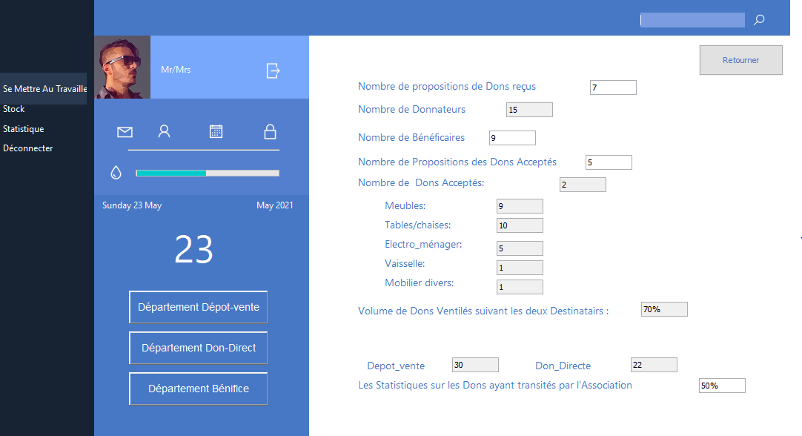
Test
Pour retourner à l’interface accueil de l’association on clique sur le bouton ‘’Retourner’’.

Slide 38
4.Tests et Validation
Tests Unitaires
Pour éviter tout erreur concernant la compatibilité et la cohérence des données de la base, nous avons fait des tests de validation s’effectuant au niveau des formulaires. Ce qui suit présente une identification de quelques tests.
Tests de Mise à jour
Ce sont des tests effectués avant et après chaque opération de mise à jour par exemple l’ajout, la modification et la suppression.
Par exemple dans le tableau stock après chaque opération de transfert vers le dépôt on teste si l’objet a bien été transféré ou non un message d’information apparait en affichant succès si c’est bon ou bien erreur en citant le type d’erreur si ’il existe.

Slide 39
Tests lors de la saisie
Ces testes se trouvent dans chaque formulaire de saisie. Ils consistent à vérifier que les champs sont correctement remplis et les informations sont complètes. Par exemple lors de la saisie des informations d’un donateur. Si les cases sont mal remplis ou vides un message d’erreur s’affiche en indiçant qu’on doit remplir correctement les cases.
Tests lors de la connexion à la base de données :
Avant tout traitement, un test permet de connaitre si la connexion avec la base dans le serveur PhPmyadmin (Wamp Server) a été correctement établie sinon une erreur s’affiche.
Tests élaborés lors de l’insertion d’un donateur, d’un bénéficiaire :
Avant d’ajouter un donateur ou un bénéficiaires dans les bases correspondantes et pour éviter toute redondance de donnée il faut s’assurer est ce qu’il s’agit d’un nouveau personne ou il y avait des anciennes opérations avec ce personne. Ainsi une fenêtre apparaît avant chaque insertion pour lui demander.

Slide 40
Merci pour Votre attention

